Slide 1
Mein Wunscharbeitsplatz als Fachinformatiker für Systemintegration
Sascha Moormann 02.Sep 24 1/11

Slide 2
Themenübersicht
Einführung
  Vorstellung des Berufsbilds
Arbeitsaufgaben
  Serverzusammenstellung
  Verwalten von Administratorrechten
  Netzwerkverwaltung
Arbeitsplatzbeschreibung
  Arbeitsumgebung
Fazit
  Persönliche Vorstellung und Motivation
Sascha Moormann 02.Sep 24 2/11

Slide 3
Einführung
Vorstellung des Berufsbilds
Sascha Moormann 02.Sep 24 3/11

Slide 4

Vorstellung des Berufsbildes
Sicherstellen das die Mitarbeiter mit den Computer arbeiten können.
Sascha Moormann 02.Sep 24 4/11

Slide 5
Arbeitsaufgaben
Serverzusammenstellung
Verwaltung von Administratorrechten
Netzwerkverwaltung
Sascha Moormann 02.Sep 24 7/11

Slide 6
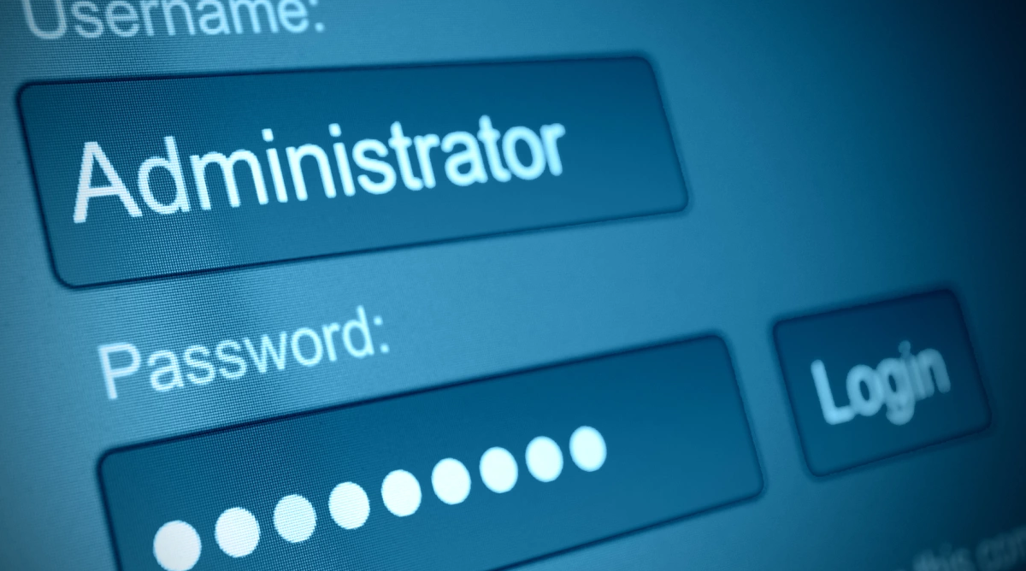
Arbeitsaufgaben
Flexibel in den verschiedenen Arbeitsbereichen wie Netzwerkverwaltung, Administatorrechte und Serverräumen sein.
Sascha Moormann 02.Sep 24 8/11

Slide 7
Arbeitsplatzbeschreibung
Arbeitsumgebung
Sascha Moormann 02.Sep 24 5/11

Slide 8

Arbeitsumgebung
Mobiler Computer in einer ordentlichen und schönen Umgebung.
Sascha Moormann 02.Sep 24 6/11

Slide 9
Fazit
Persönliche Vorstellung und Motivation
Sascha Moormann 02.Sep 24 9/11

Slide 10

Persönliche Motivation
Struckturierter Arbeitsplatz und gute Arbeitskollegen.
Sascha Moormann 02.Sep 24 10/11

Slide 11

Vielen Dank
Sascha Moormann 02.Sep 24 11/11

